Slide 1

文献解读分享 · 第一部分
Fama-French 五因子模型
在中国股票市场的实证检验
汇报人：刘坤 杨茜 夏佳琳 韩逸海
金融科技 2 班
GitHub 项目仓库：github.com/Liukun800/ff5-paper-decoding
李志冰 杨光艺 冯永昌 景亮（2017）
《金融研究》2017 年第 6 期，pp.191–206

Slide 2
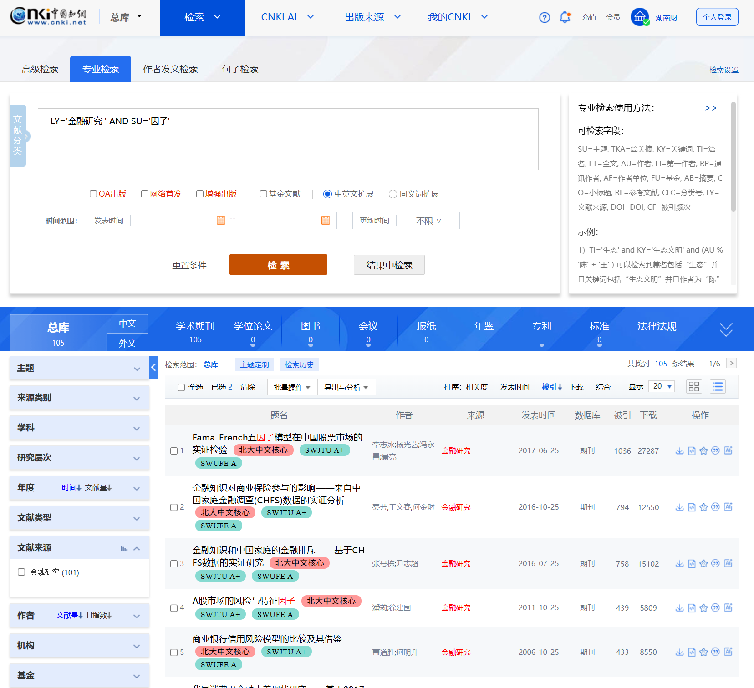
0.1 开场与文献检索过程
◆ 本次分享的完整脉络
文献检索 → 文献解读 → 提炼团队观察到的论文写作方法论 → 整理论文 SOP 标准操作流程 → 打包上传 GitHub 项目仓库
◆ 检索式（对照左侧截图输入框）
中国知网"专业检索"：LY='金融研究' AND SU='因子'——文献来源限定《金融研究》、主题限定"因子"，共命中 105 条结果。
◆ 锁定标准（对照左侧结果列表）
按被引量降序排列，排名第一的即为本文：被引 1036 次、下载 27287 次——选定它作为本组精读文献。
◆ 分工：刘坤（第一、二章）· 杨茜 · 夏佳琳 · 韩逸海（后续章节）
▲ 中国知网专业检索结果页（按"被引"降序）：第 1 条即本文——被引 1036、下载 27287，《金融研究》2017-06-25
开场与检索
引言与文献回顾
研究方法
适用性检验
分时期检验
动量因子
结论与反思
方法论与SOP

Slide 3

01
文献核心信息与研究背景
开场与检索
引言与文献回顾
研究方法
适用性检验
分时期检验
动量因子
结论与反思
方法论与SOP

Slide 4
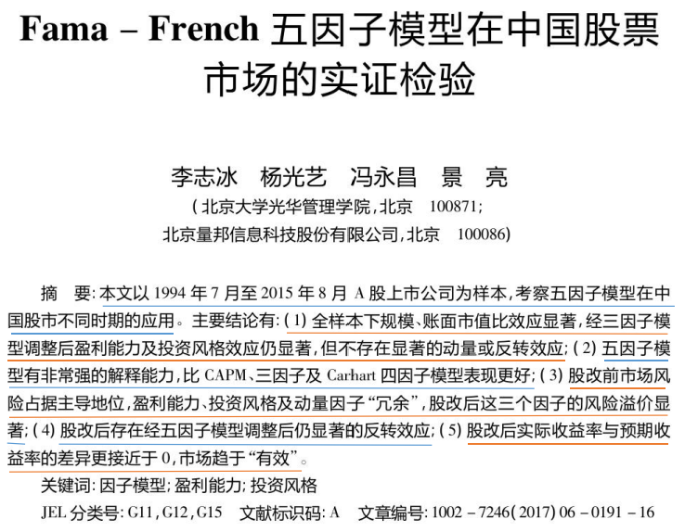
1.1 摘要：文献基本信息与核心摘要
(1) 全样本：规模、账面市值比效应显著；三因子调整后盈利、投资风格仍显著；无动量或反转
→ 第四部分（表 2、表 3）；"无动量反转"与结论 (4) 形成对照
(2) 五因子解释力非常强，优于 CAPM、三因子、Carhart 四因子
→ 第四部分模型比较（表 4），判定标准是 GRS 检验与截距项
(3) 股改前市场风险主导，盈利、投资、动量因子"冗余"；股改后这三个因子的风险溢价显著
→ 第五部分分期检验（表 5–表 7）
(4) 股改后存在经五因子模型调整后仍显著的反转效应
→ 第六部分（表 8）——本组负责详讲的章节
(5) 股改后实际收益率与预期收益率的差异更接近 0，市场趋于"有效"
▲ 原文 P191 摘要（刘坤标注版）：五条结论全部下划线，第 (5) 条"有效"二字被红圈标出
→ 第五部分 + 结论；"有效"被红圈标出，判定依据是截距项变小
◆ 五条结论 = 全文地图：后面每一部分都能在这里找到对应；第 (4) 条是第六章的伏笔
◆ 一条主线串起五条
三因子不够用（提出五因子）→ 五因子在中国行不行（1、2）→ 股改前后比一比（3、5）→ 动量反转之争（4）
开场与检索
引言与文献回顾
研究方法
适用性检验
分时期检验
动量因子
结论与反思
方法论与SOP

Slide 5
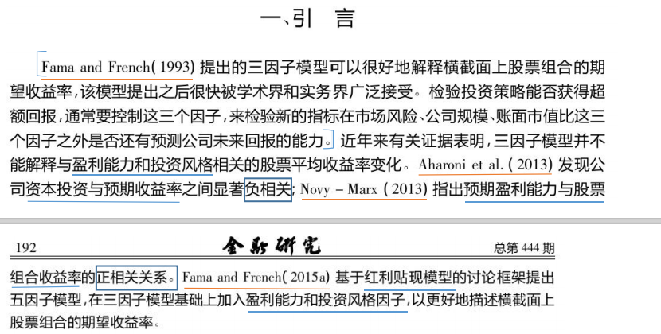
1.2 引言①②：三因子的缺口与五因子的诞生
◆ 段①先立后破（对照划线）
FF(1993) 三因子"可以很好地解释横截面上股票组合的期望收益率"；学术惯例：检验新策略要控制市场风险、规模、账面市值比这三个因子，看新指标还有没有预测力。
◆ 两处标红 = 两条新证据
Aharoni et al.(2013)：公司资本投资与预期收益率显著负相关；Novy-Marx(2013)：预期盈利能力与股票组合收益率正相关——三因子解释不了"盈利能力和投资风格"相关的收益率变化。
▲ 原文 P191–192 引言第①②段（刘坤标注版，跨页拼接）：三处划线 + "负相关""正相关"两处标红
◆ 段②：五因子诞生（对照左图原句）
◆ 段②原句（左图下半）
FF(2015a) 基于红利贴现模型的讨论框架，在三因子基础上加入盈利能力和投资风格两个因子，以更好地描述横截面上股票组合的期望收益率。
"Fama and French(2015a) 基于红利贴现模型的讨论框架提出五因子模型，在三因子模型基础上加入盈利能力和投资风格因子，以更好地描述横截面上股票组合的期望收益率。"
开场与检索
引言与文献回顾
研究方法
适用性检验
分时期检验
动量因子
结论与反思
方法论与SOP

Slide 6
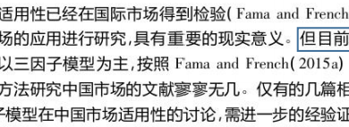
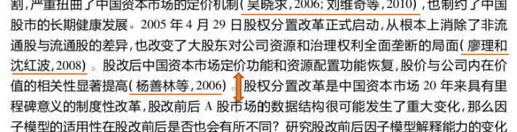
1.3 引言③④：中国缺环与股改切分
◆ 段③：为什么值得研究
五因子适用性已在国际市场得到检验；但目前国内"按照 FF(2015a) 中对盈利能力和投资风格因子的构建方法研究中国市场的文献寥寥无几"，"仅有的几篇相关文章研究结论出现不一致"——需进一步的经验证据。
◆ 段④：制度背景（对照划线）
▲ 段③：国际已检验（FF, 2015b）；国内"仍以三因子模型为主"、文献"寥寥无几"、"结论出现不一致"
股改前流通股与非流通股股东利益分割、"严重扭曲了中国资本市场的定价机制"；2005 年 4 月 29 日股改正式启动，从根本上消除两类股份差异；股改后"股价与公司内在价值的相关性显著提高"。
◆ 原文关键问句（本页最重要的一句）
"股改前后 A 股市场的数据结构很可能发生了重大变化，那么因子模型的适用性在股改前后是否也会有所不同？"——全文的分期检验设计（第五部分表 5–7、第六部分表 8 的三栏结构）都从这一问来。
▲ 段④：2005 年之前股权分置"严重扭曲定价机制"；2005.4.29 股改启动；股改后"股价与公司内在价值的相关性显著提高"
开场与检索
引言与文献回顾
研究方法
适用性检验
分时期检验
动量因子
结论与反思
方法论与SOP

Slide 7
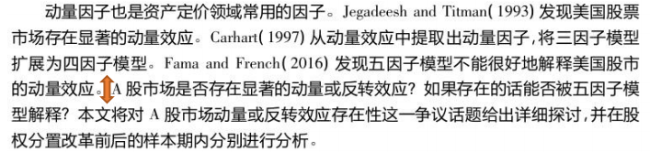
1.4 引言⑤：动量效应之争
▲ 原文 P192 第⑤段（刘坤标注版）：段末连续两个问句（红色箭头标出）——"A 股市场是否存在显著的动量或反转效应？如果存在的话能否被五因子模型解释？"
◆ 三步链条（对照原文）
◆ 本文的做法（对照原文末句）
① Jegadeesh and Titman(1993)：美国股市存在显著的动量效应；② Carhart(1997) 从动量效应中提取动量因子，将三因子模型扩展为四因子模型；③ Fama and French(2016) 发现五因子模型不能很好地解释美国股市的动量效应。
"本文将对 A 股市场动量或反转效应存在性这一争议话题给出详细探讨，并在股权分置改革前后的样本期内分别进行分析。"——表 8 的"全样本 / 股改前 / 股改后"三栏结构由此而来。
◆ 与摘要的对照
结论 (1)：全样本不存在显著的动量或反转效应；结论 (4)：股改后存在经五因子调整仍显著的反转效应——两个问句的两个答案，分别在表 2/3 与表 8。
开场与检索
引言与文献回顾
研究方法
适用性检验
分时期检验
动量因子
结论与反思
方法论与SOP

Slide 8
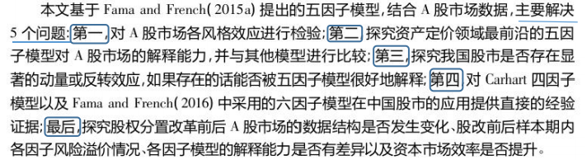

1.5 引言⑥⑦：五个问题与七个部分
◆ 五个研究问题（对照划线）
① 各风格效应检验；② 五因子对 A 股的解释能力并与其他模型比较；③ 动量或反转效应是否存在、能否被五因子解释；④ Carhart 四因子与 FF(2016) 六因子的中国证据；⑤ 股改前后数据结构、风险溢价、解释能力与市场效率。
▲ 段⑥："主要解决 5 个问题"（"第一""第二""第三""第四""最后"逐个划线）
◆ 七个部分（对照左图）
文献回顾 → 数据处理与因子构建 → 适用性考察 → 分时期检验 → 动量因子在 A 股市场的表现（第六部分·本组负责） → 结论。
▲ 段⑦："本文分为七个部分"
◆ 结构逻辑：先"能不能用"（第四部分），再"什么时候不一样"（第五部分），最后"争议题单独答"（第六部分）
开场与检索
引言与文献回顾
研究方法
适用性检验
分时期检验
动量因子
结论与反思
方法论与SOP

Slide 9
02
文献回顾
开场与检索
引言与文献回顾
研究方法
适用性检验
分时期检验
动量因子
结论与反思
方法论与SOP

Slide 10
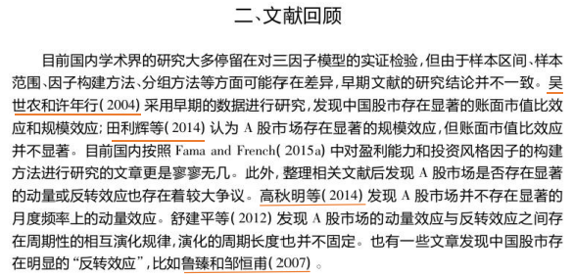
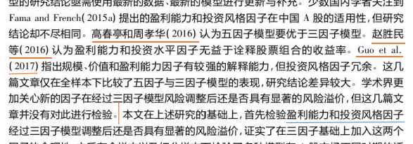
2.1 文献回顾①②：结论不一致与共同缺陷
▲ 第②段：高春亭/赵胜民/Guo 三篇划线；"仅在全样本下比较""并没有对此进行检验"
▲ 原文 P193 二、文献回顾 第①段（刘坤标注版）：吴世农/田利辉划线 + 动量反转三家划线
◆ 段②：五因子中国的三种声音
高春亭、周孝华(2016)：五因子优于三因子；赵胜民等(2016)：盈利、投资因子无益于诠释组合收益率；Guo et al.(2017)：投资风格因子冗余。
◆ 段①：三因子国内检验不一致（对照划线）
吴世农、许年行(2004)：账面市值比 + 规模效应都显著；田利辉等(2014)：规模显著、账面市值比不显著。分歧归因于"样本区间、样本范围、因子构建方法、分组方法"。
◆ 共同缺陷 → 本文三个动作（本页重点）
"这几篇文章仅在全样本下比较""学术界更加关心……经过三因子模型风险调整后还是否具有显著的风险溢价，但这几篇文章并没有对此进行检验"。→ 动作① 补溢价检验（表 3）；② 分时期检验（表 5–7）；③ 动量反转新证据（表 8）。
◆ 段①：动量反转之争（对照划线）
高秋明等(2014)：月度频率无显著动量；舒建平等(2012)：动量与反转周期性演化、周期长度不固定；鲁臻、邹恒甫(2007)：明显"反转效应"。
开场与检索
引言与文献回顾
研究方法
适用性检验
分时期检验
动量因子
结论与反思
方法论与SOP

Slide 11
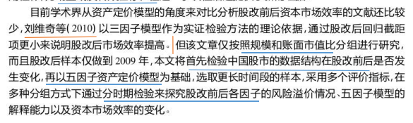
2.2 文献回顾③：前作局限与本文改进
◆ "截距项"贯穿全文
截距 α = 模型解释不掉的超额收益：α 越接近 0，模型越好或市场越有效。结论 (2) "五因子优于其他模型" = 全样本 α 更小；结论 (5) "市场趋于'有效'"（红圈词）= 股改后 α 更小。
▲ 原文 P193 第③段（刘坤标注版）：划线"数据结构在股改前后是否发生变化"与"多种分组方式下通过分时期检验"
◆ 收尾：第一、二章的接力棒
引言负责"提出问题"（五问），文献回顾负责"找出缺口"（三个没人做）：
缺口① 溢价检验没人做 → 表 3
缺口② 全都只做全样本 → 表 5–7
缺口③ 动量反转无统一裁决 → 表 8（本组第六章）
三个缺口，后面各章逐一兑现。
◆ 前作：刘维奇等(2010) 及其两条局限
以三因子模型为检验框架，通过"股改后回归截距项更小"说明股改后市场效率提高。局限（原文点名）：① "仅按照规模和账面市值比分组进行研究"；② "股改后样本仅做到 2009 年"。
◆ 本文四点改进（原文一一对应）
① 先检验数据结构是否变化；② 改以五因子模型为基础；③ 更长时间段+多个评价指标；④ 多种分组方式下分时期检验。
开场与检索
引言与文献回顾
研究方法
适用性检验
分时期检验
动量因子
结论与反思
方法论与SOP

Slide 12
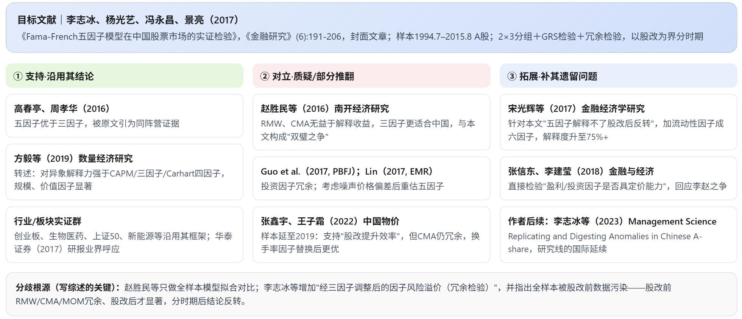
2.3 文献综述汇总：外围文献三类立场与分歧根源
◆ 本页根据前文文献回顾与综述内容整理：以目标文献为中心，按「支持 / 对立 / 拓展」三类立场归位外围文献，并落到分歧根源——为后文分时期检验与动量因子研究铺垫。
开场与检索
引言与文献回顾
研究方法
适用性检验
分时期检验
动量因子
结论与反思
方法论与SOP

Slide 13
03
研究方法的拆解
01
样本数据选取与处理
数据来源、样本区间、无风险利率、IPO剔除、市值加权方式
02
五因子模型公式与因子定义
五因子回归方程、市场/规模/价值/盈利/投资五个因子的经济含义
因子指标计算与分组构建方法
Size/BM/OP/Inv指标口径、2×3 / 2×2 / 2×2×2×2三种分组法、动量因子
03
开场与检索
引言与文献回顾
研究方法
适用性检验
分时期检验
动量因子
结论与反思
方法论与SOP

Slide 14

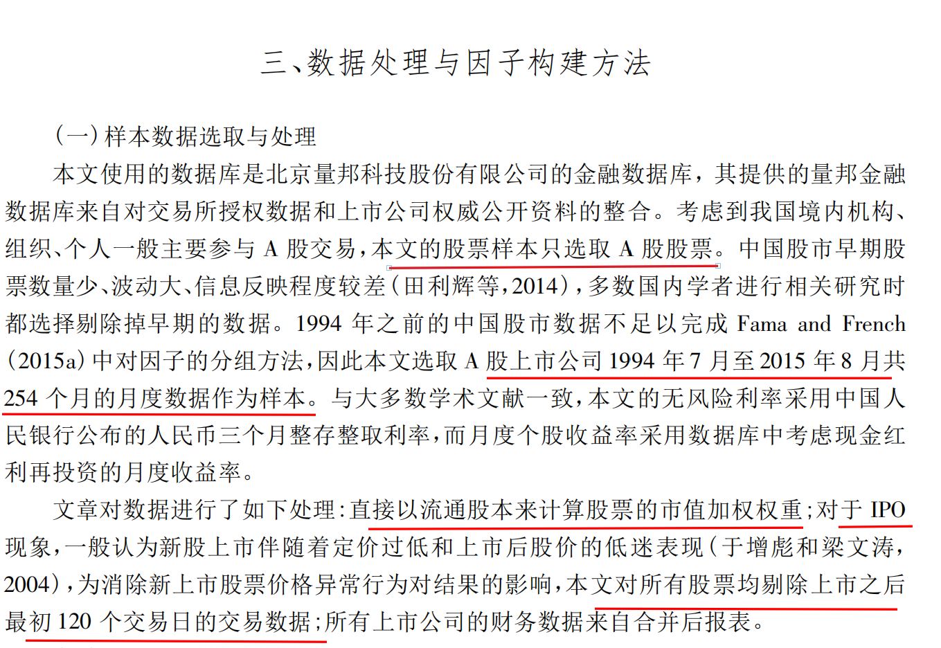
数据处理与因子构建方法
数据来源与样本范围
数据库：北京量邦科技金融数据库（整合交易所授权数据与上市公司公开资料）
样本标的：仅A股股票（境内机构、组织、个人主要参与市场）
样本区间：1994年7月 — 2015年8月，共254个月月度数据
三项关键数据处理
①市值加权权重：直接以流通股本计算，而非总股本
②IPO剔除：剔除所有股票上市后最初120个交易日数据，消除新股定价过低与上市后低迷表现的异常干扰
③财务数据口径：所有上市公司财务数据均来自合并后报表
流通股：可以在证券市场自由买卖、随时交易的股票
IPO：公司第一次面向全社会大众发行新股，在交易所挂牌上市，股票之后就可以在股市交易。
开场与检索
引言与文献回顾
研究方法
适用性检验
分时期检验
动量因子
结论与反思
方法论与SOP

Slide 15
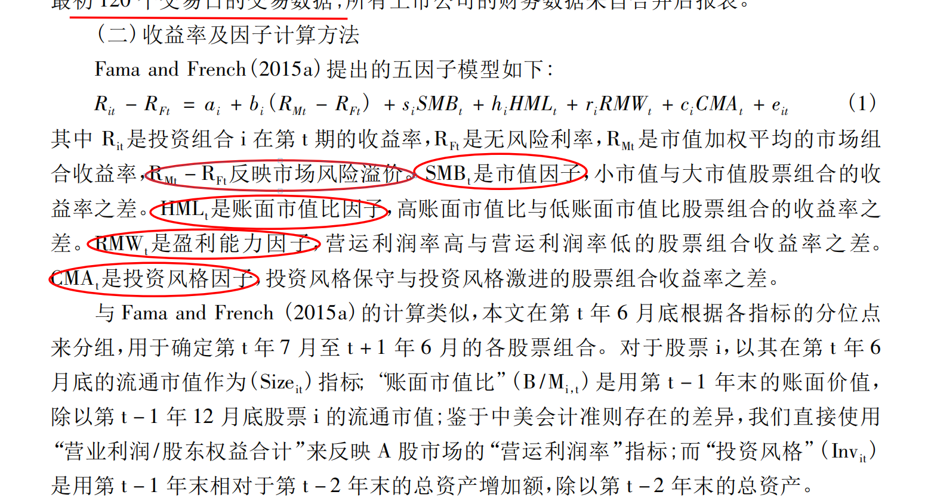
五因子模型以及定义
MKT 市场因子
市场组合收益率减无风险利率反映系统性风险溢价
SMB 规模因子
小市值组合减大市值组合捕捉规模效应
HML 价值因子
高账面市值比减低账面市值比捕捉价值效应
。
RMW 盈利因子
盈利稳健减盈利较弱捕捉盈利能力效应
CMA 投资因子
投资保守减投资激进捕捉投资风格效应
小提示：公式（1）· 被解释变量为投资组合超额收益率，解释变量为五个风险因子
理论基础：Fama & French（2015a）基于红利贴现模型推导，在三因子（MKT/SMB/HML）基础上加入盈利能力RMW和投资风格CMA两个因子，以更好描述横截面股票期望收益率。
开场与检索
引言与文献回顾
研究方法
适用性检验
分时期检验
动量因子
结论与反思
方法论与SOP

Slide 16
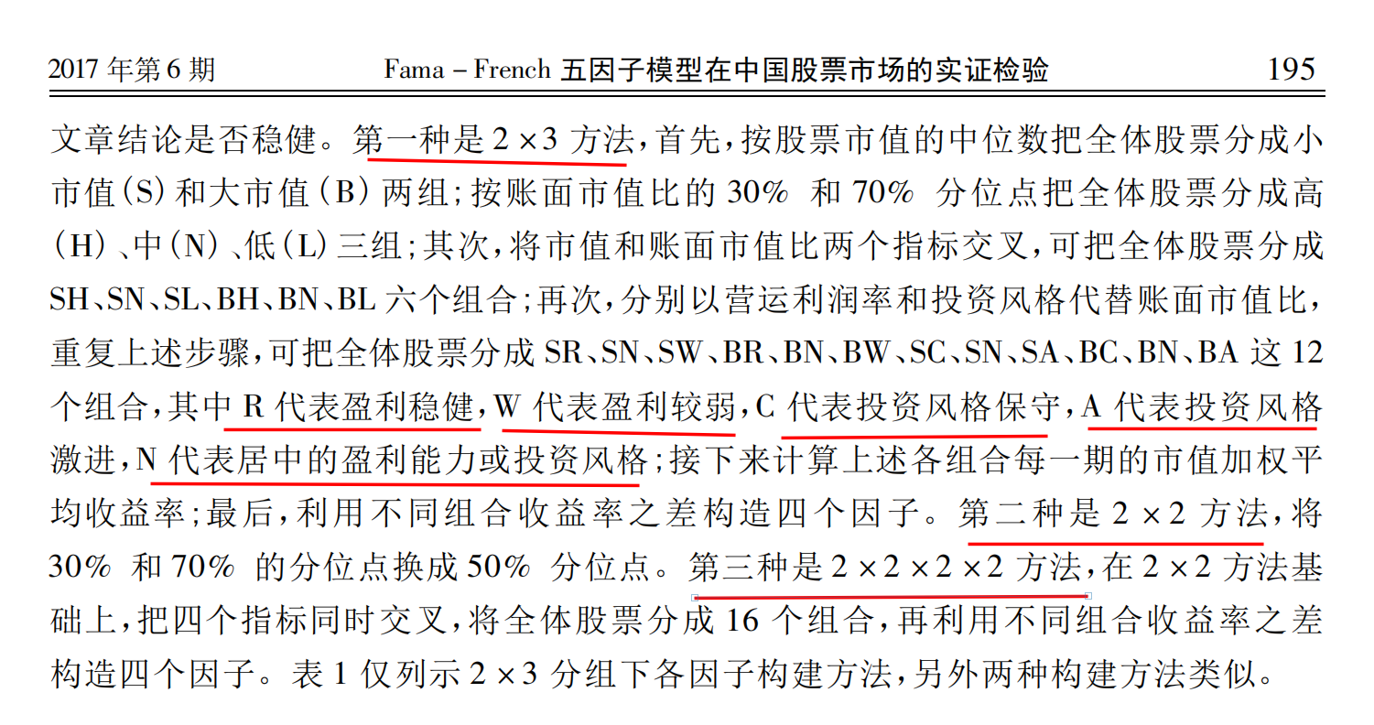
分组方法与因子构建
总而言之，文章一共采用三种交叉分组方法。其实这个方法就是把市值、账面市值比、盈利、投资这些特征相互剥离开，再计算每个组合的收益率，用收益之差构造因子，同时使用多种分组方式，也可以检验结论是否稳健。
2×3方法：
2×2方法：
2×2×2×2方法：
市值：中位数分2组（S/B）
B/M·OP·Inv：30%/70%分位点分3组（H/N/L 等）
交叉组合：6 + 12 = 18个组合
特点：区分度高，高低组差异显著
是FF五因子的标准做法
市值：中位数分2组（S/B）
B/M·OP·Inv：50%中位数分2组（高/低）
交叉组合：4 + 8 = 12个组合
特点：每组股票数量更均衡，避免30%/70%分位点下极端组样本过少
四个指标：Size × B/M × OP × Inv
每个指标：50%中位数分2组
交叉组合：2⁴ = 16个组合
特点：同时控制四个维度，因子之间的相关性最低
最干净地分离各因子的独立贡献
开场与检索
引言与文献回顾
研究方法
适用性检验
分时期检验
动量因子
结论与反思
方法论与SOP

Slide 17
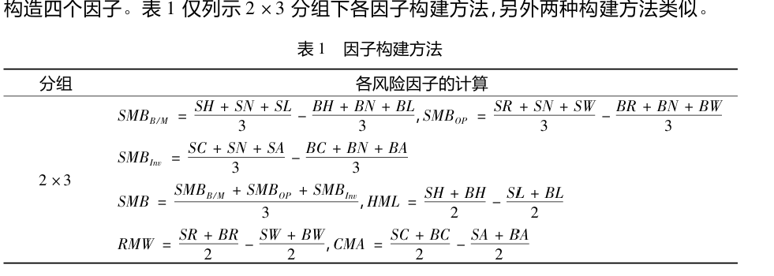
2×3分组方法的解读
SMB_{B/M}：在账面市值比分组的条件下，小盘平均收益 − 大盘平均收益
SMB_{OP}：在盈利指标分组下，小盘平均收益 − 大盘平均收益
SMB_{Inv}：投资指标分组下，小盘平均收益 − 大盘平均收益
SMB（最终规模因子）
因子 | 计算公式（市值加权平均收益率之差）
SMB | (SMB_B/M + SMB_OP + SMB_Inv) / 3 三种分组下小市值减大市值的平均
HML | (SH + BH) / 2 − (SL + BL) / 2 高B/M组合减低B/M组合
RMW | (SR + BR) / 2 − (SW + BW) / 2 盈利稳健组合减盈利较弱组合
CMA | (SC + BC) / 2 − (SA + BA) / 2 投资保守组合减投资激进组合
1.为什么SMB账面市值比需要考虑中间段而其他三个因子却不作为衡量指标呢？
2.为什么市场因子没有放入2×3分组方法的构建中呢？
开场与检索
引言与文献回顾
研究方法
适用性检验
分时期检验
动量因子
结论与反思
方法论与SOP

Slide 18
2×3分组方法困惑探讨
模型
GRS
p 值
市场因子
SMB旨在衡量全部小盘股相对全部大盘股的整体收益差异，股票无论盈利水平高、中、低，只要属于小盘/大盘，就应当归入对应组合。若剔除中间档，就只反映部分股票的规模效应，结果会出现偏差。
RMW只关注盈利最高与最低股票的收益差，中间组特征模糊，因此不参与盈利因子计算，但依旧服务于规模因子。
针对三种场合分别计算SMB：为了分别控制住价值、盈利、投资特征之后，再看纯粹的规模效应
市场因子 = 全市场股票组合收益率 − 无风险利率。
它只需要算出整个A股市场的平均收益，减去无风险利率，不需要分组构造组合。
开场与检索
引言与文献回顾
研究方法
适用性检验
分时期检验
动量因子
结论与反思
方法论与SOP

Slide 19
04
适用性检验与模型比较
中美股票市场各因子收益率描述性统计
风格效应检验与五因子冗余检验
冗余检验解读与回归结果
模型比较
五因子 vs 三因子 vs Carhart四因子
开场与检索
引言与文献回顾
研究方法
适用性检验
分时期检验
动量因子
结论与反思
方法论与SOP

Slide 20
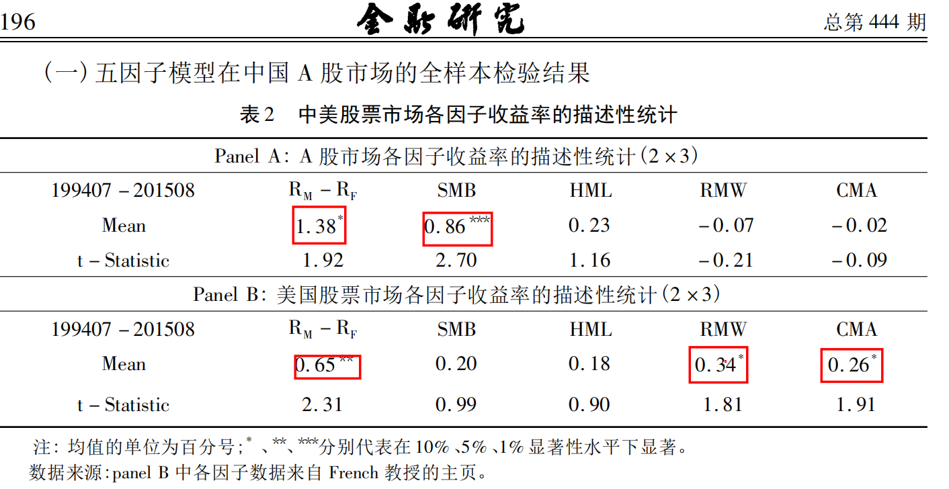
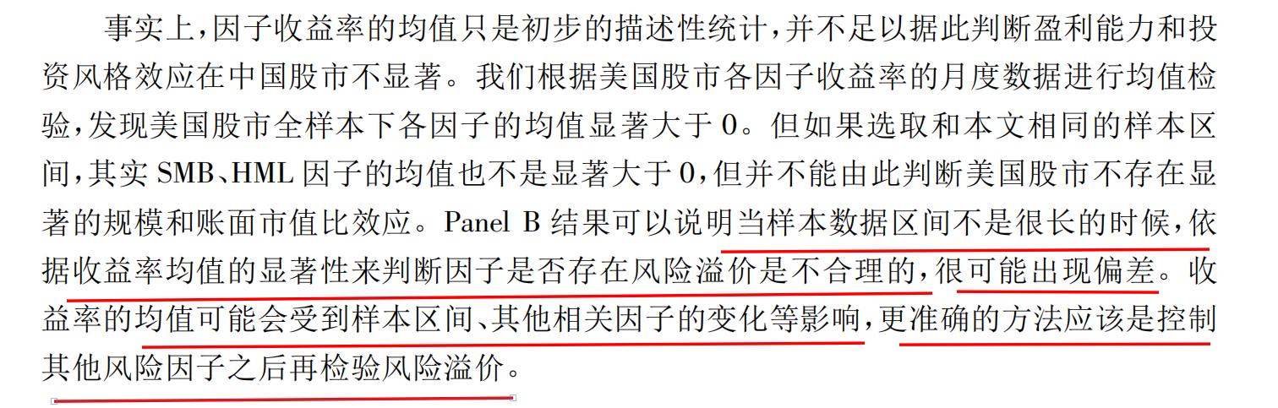
中美股票市场各因子收益率描述性统计
合成数据结果
A股全样本下仅MKT（10%显著）和SMB（1%显著）因子均值显著大于0，HML、RMW、CMA均值不显著；美国市场RMW和CMA在10%水平显著。
论文指出：仅依据收益率均值显著性判断因子是否存在风险溢价不合理——样本区间不够长时均值易受其他因子干扰，更准确的方法是控制其他风险因子后再检验（见表3）
开场与检索
引言与文献回顾
研究方法
适用性检验
分时期检验
动量因子
结论与反思
方法论与SOP

Slide 21
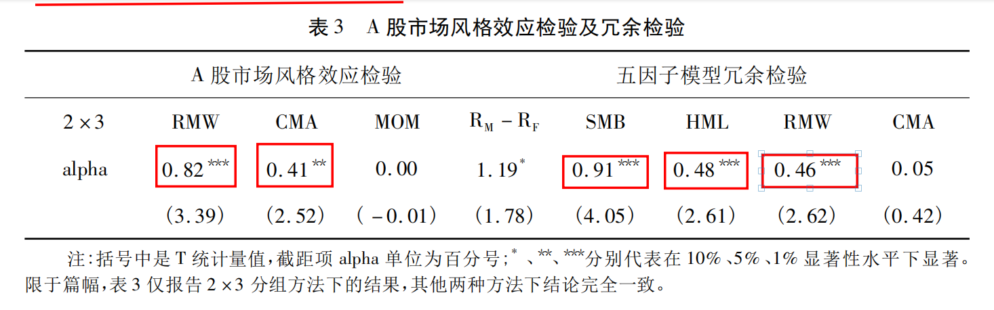
风格效应检验与五因子冗余检验
风格效应检验（三因子调整后）
方法：将RMW/CMA/MOM因子收益率对三因子模型回归，截距项alpha代表经三因子调整后的风险溢价
RMW 盈利因子：alpha = 0.82***
CMA 投资因子：alpha = 0.41**
MOM 动量因子：alpha = 0.00（不显著）
五因子模型冗余检验
方法：用4个因子收益率回归第5个因子，截距项代表经其他四因子调整后的风险溢价
显著非冗余：
市场因子MKT、规模因子SMB
价值因子HML、盈利因子RMW
CMA 投资因子：全样本下"冗余"
对其他四因子回归截距不能拒绝为0
论文猜测：受早期股市"同涨同跌"影响，市场风险主导，CMA在早期样本内容易"冗余"
核心结论：全样本下在三因子基础上加入RMW和CMA是合理的（风格效应检验显著），加入MOM意义不大；但CMA在冗余检验中显示"冗余"，可能受早期数据影响，需在子样本中进一步检验。
开场与检索
引言与文献回顾
研究方法
适用性检验
分时期检验
动量因子
结论与反思
方法论与SOP

Slide 22
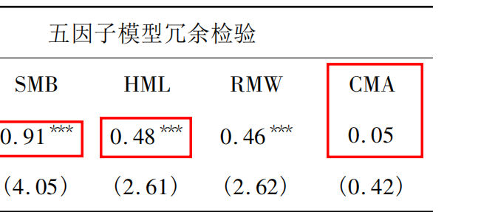
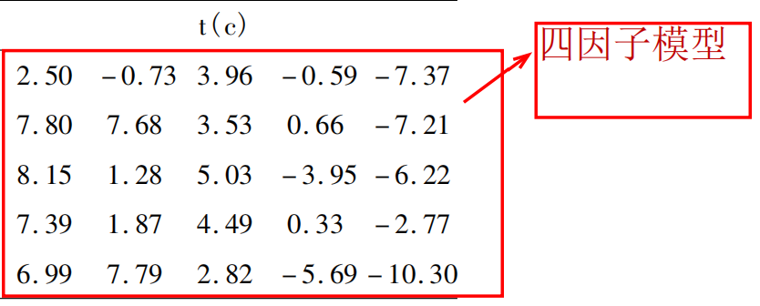
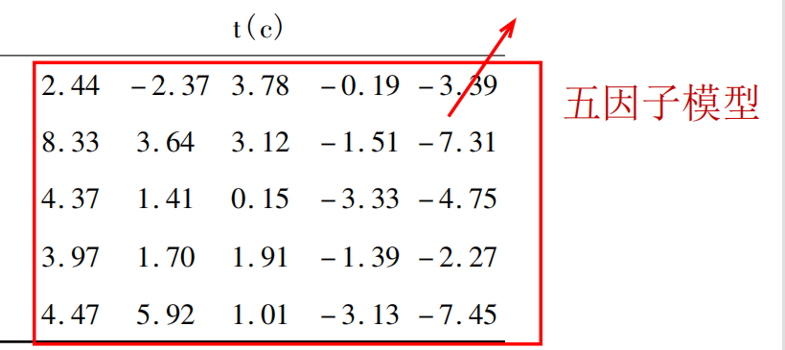
冗余检验解读与回归结果
采用2×3分组构建因子，着重给出25个Size-Inv组合回归结果
虽然表3中冗余检验显示CMA"冗余"，但表4中CMA回归系数多处显著
→ CMA具有非常强的解释能力，"冗余"结果可能受早期数据影响
冗余检验截距项（2×3 分组）
结论
开场与检索
引言与文献回顾
研究方法
适用性检验
分时期检验
动量因子
结论与反思
方法论与SOP

Slide 23
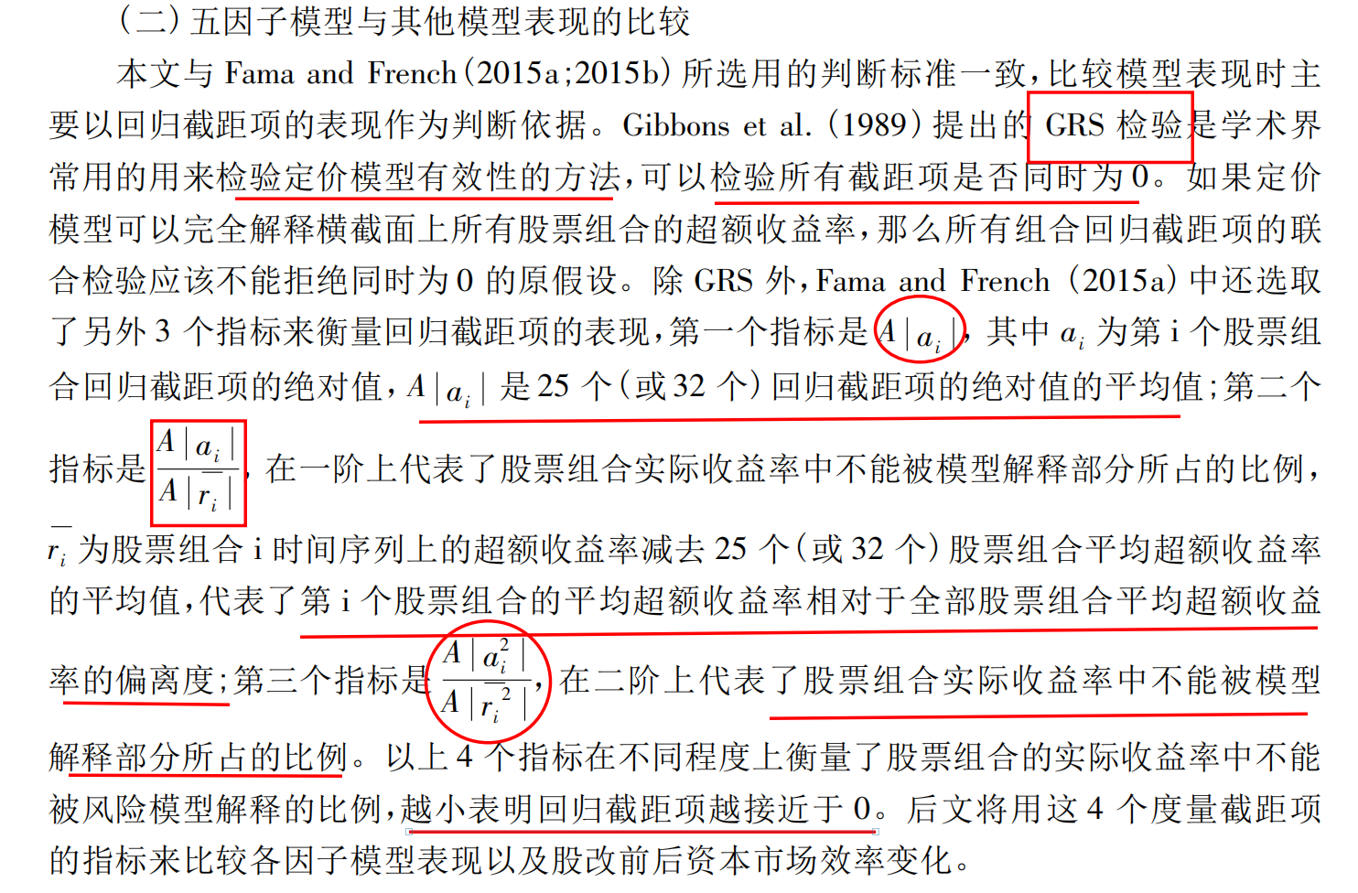
模型比较
模型比较三大指标
指标 | 含义 | 判断标准
GRS检验 | 所有截距项是否同时为0 | p值越大越好，不拒绝原假设说明模型完全解释
A|ai| | 截距绝对值的平均值 | 越小越好，代表模型未解释的异常收益越小
A|ai|/A|ri| | 一阶未解释比例 | 越小越好，截距绝对值平均 / 组合收益率绝对值平均
开场与检索
引言与文献回顾
研究方法
适用性检验
分时期检验
动量因子
结论与反思
方法论与SOP

Slide 24

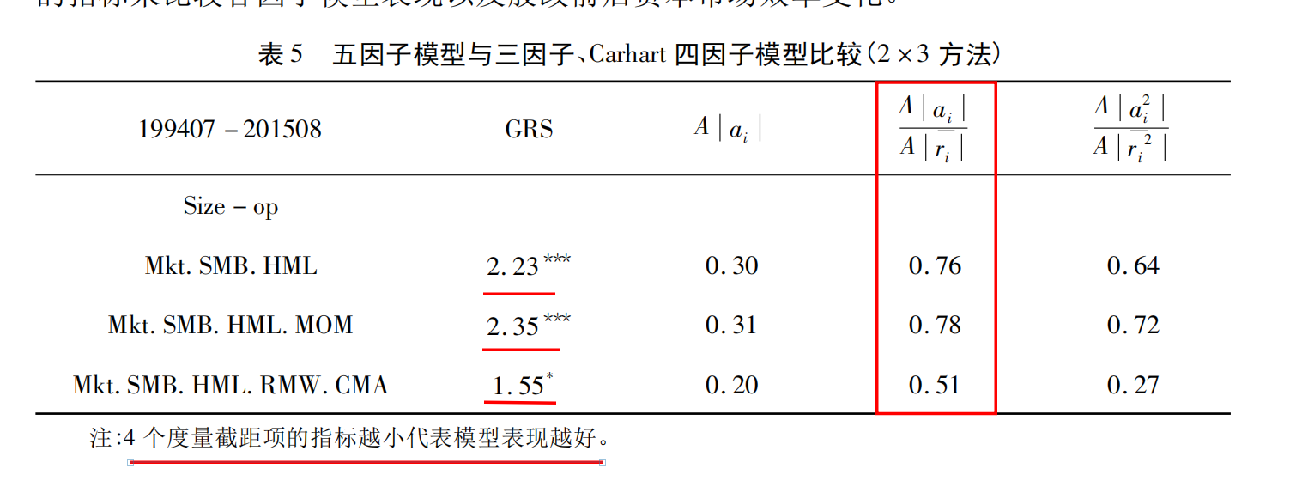
五因子 vs 三因子 vs Carhart四因子
不同资产定价模型GRS检验与解释力对比
核心结论
五因子模型整体优于三因子和Carhart四因子模型。
Size-OP分组下，三因子一阶未解释比例高达76%，
五因子降至51%，说明加入RMW和CMA显著提升
了模型解释力。
五因子模型整体优于三因子和四因子，在中国
A股市场具有适用性。
总体结论：Fama-French五因子模型在中国A股市场具有适用性，加入RMW和CMA显著提升了模型解释力。
开场与检索
引言与文献回顾
研究方法
适用性检验
分时期检验
动量因子
结论与反思
方法论与SOP

Slide 25
05
分时期实证检验
开场与检索
引言与文献回顾
研究方法
适用性检验
分时期检验
动量因子
结论与反思
方法论与SOP

Slide 26
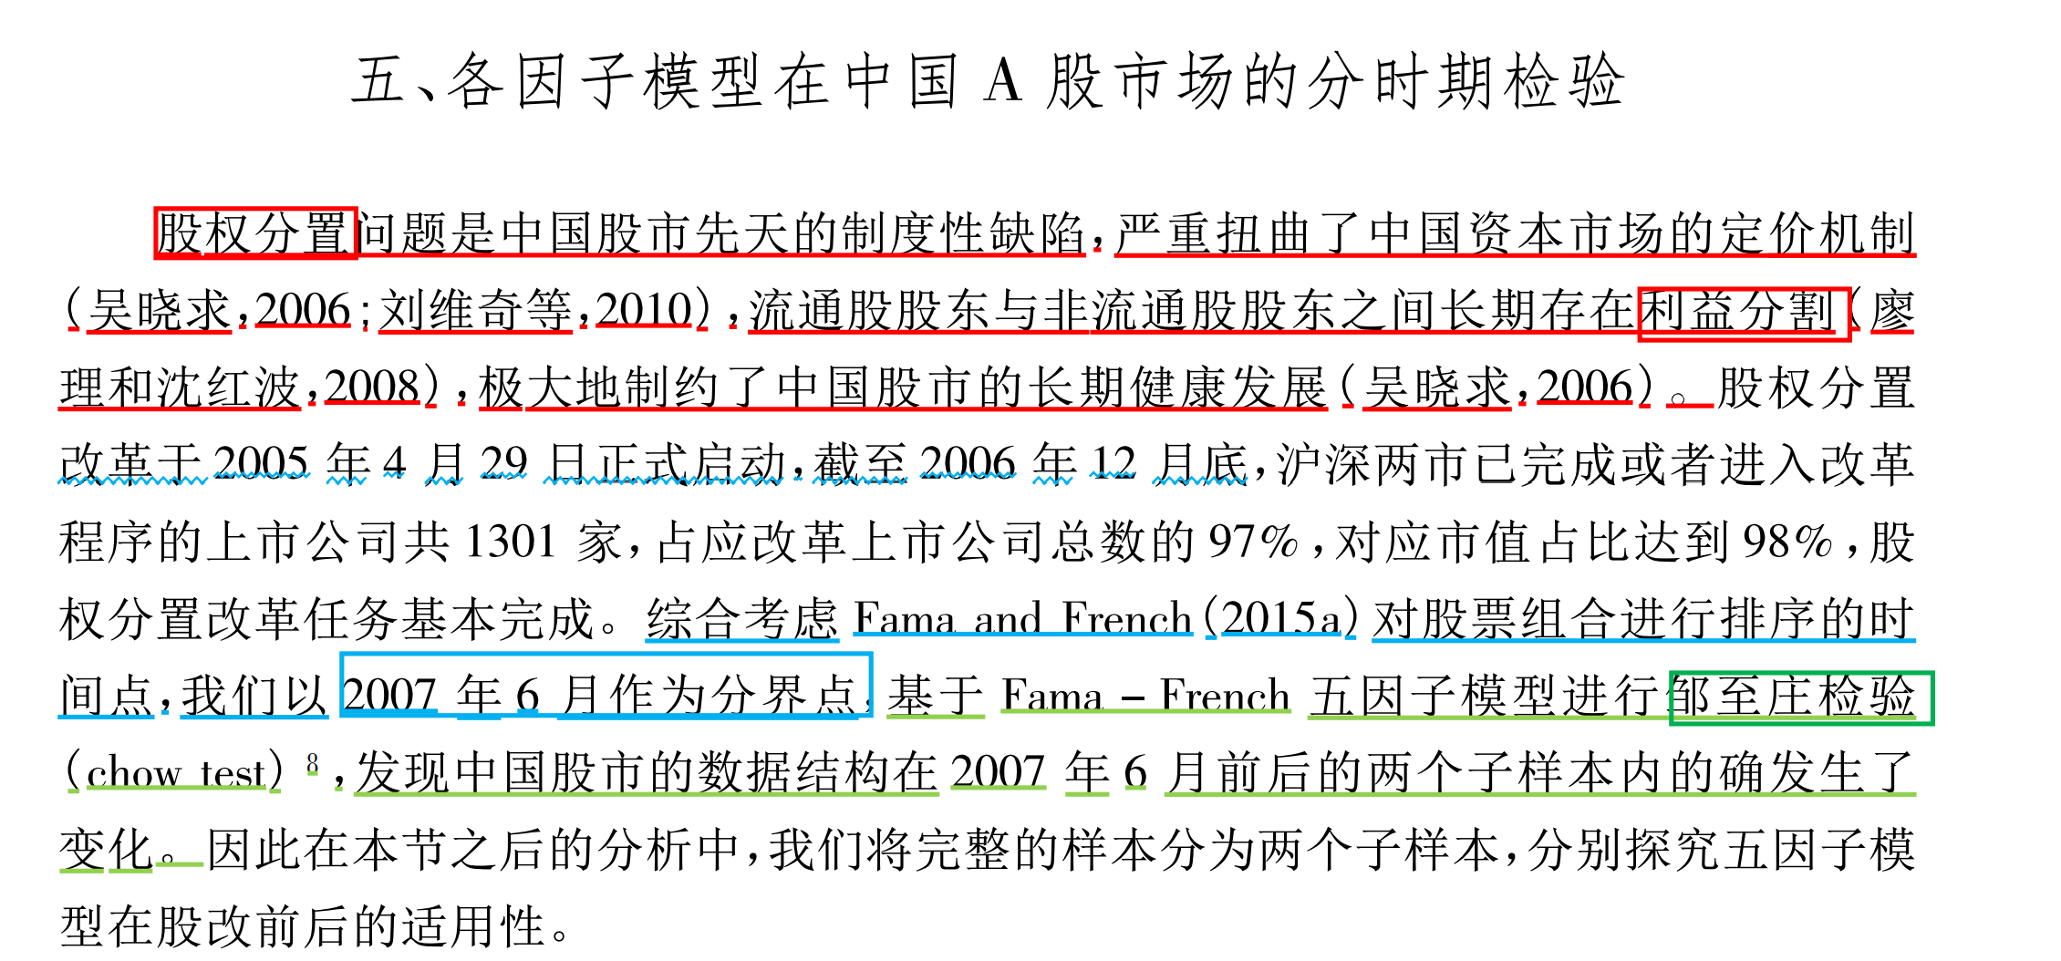
定价机制被扭曲：
正常成熟市场，股价反映企业基本面、盈利能力、投资质量；但股改前，大股东没有动力维护股价，公司经营好坏和大股东二级市场财富脱钩。股价更多由市场炒作、政策情绪驱动，股价和公司内在价值脱节。
股权分置改革与样本区间划分
股权分置含义：
早期 A 股上市公司股份分为两部分：一部分是可以在二级市场交易的流通股；
另一部分是国有股、法人股，属于非流通股，不能在股市自由买卖。
利益分割含义：
1.流通股股东靠股价上涨、二级市场交易获利；
2.非流通大股东股份不能卖出，财富几乎和二级市场股价无关，更倾向通过
关联交易、资金占用、过度投资等方式从上市公司攫取利益
Fama‑French 五因子的分组规则：
每年 6 月末，利用上一年财务数据对股票分组，构造接下来
7 月到次年 6 月的投资组合与因子。
邹至庄检验（Chow test）的作用：
检验回归模型在两个子样本，是否是同一套回归关系；即检验是否发生结构性突变。不能直接回答变化来自市场效率提升还是其他因素，只能支持 “应当分样本回归”。
1. 财务数据、股票分组是年度更新，每年 6 月调仓；
2. 2006 年 12 月大批公司完成股改，但这个时间不在模型的分组调仓节点；
3. 到2007 年 6 月，进行新一轮分组时，市场已经充分消化股改制度变革，绝大多数上市公司已经完成股改。此时切割样本，才能够保证前后两个子样本内部，组合构建规则保持一致。
为什么分界点不是 2005/2006，而是选择 2007 年 6 月？
改革启动时点：2005.04.29；大面积基本完成在2006.12，这里出现一个关键
点：改革完成时间≠实证样本分割时间。2006 年 12 月只是绝大多数公司完成
改革程序，但改革后的限售股还有锁定期，市场定价逻辑不会一瞬间切换。
开场与检索
引言与文献回顾
研究方法
适用性检验
分时期检验
动量因子
结论与反思
方法论与SOP

Slide 27
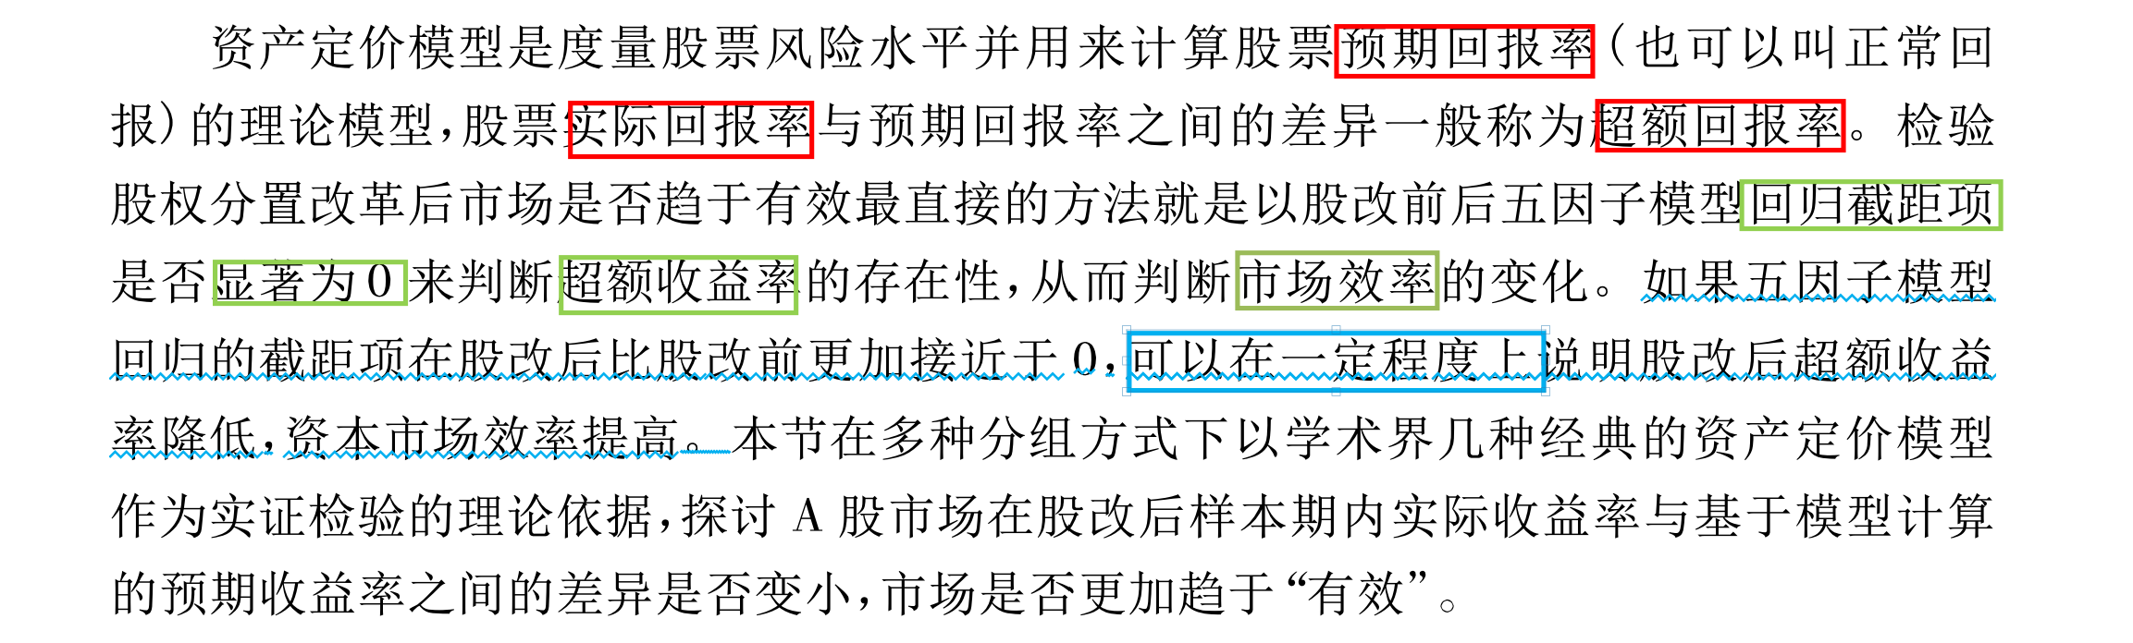
因子模型截距项与市场有效性
可以在一定程度上说明：
截距趋近 0 只是间接证据，不是市场有效的绝对证明。α 变小只能说明：五因子模型对 A 股收益的解释能力提升，异常收益减少；不能完全排除还有未被纳入模型的其他风险因子造成 α 变化。
股票在市场上真实实现的收益
预期回报率：
资产定价模型（这里指 Fama‑French 系列因子模型）根据股票承担的各类
风险因子，计算出来应当获得的合理收益。只补偿风险本身，属于风险对应
的正常收益。
股改前：
股权分置制度扭曲定价，股价脱离基本面，市场存在大量无法被风险因子解释
的异常收益。预测结果：回归截距 α 显著偏离 0。
超额回报率（α，回归截距项）：
超额收益α=实际收益率-模型给出的预期收益率
股改后：
1. 如果 α 显著不等于 0：代表股票收益无法被模型里的风险因子完全解释，存在不能被风险补偿的异常收益，意味着市场存在套利空间，市场有效性较差。
2. 如果 α 接近 0，统计上不显著异于 0：股票收益几乎全部可以被风险因子解释，不存在持续异常超额收益，市场更接近有效市场。
大小股东利益趋于一致，限售股逐步流通，股价更多反映企业基本面，套利空间被压缩。预测结果：回归截距 α 绝对值变小，更加靠近 0，显著性下降。
研究逻辑链条
股权分置改革→制度变革改善 A 股定价环境→市场有效性提升→持续的异常
超额收益减少→因子模型回归截距 α 向 0 收敛。
有效市场假说核心含义：在有效市场中，投资者无法持续获得剔除风险之后的超额收益，α 应当趋近于 0。
开场与检索
引言与文献回顾
研究方法
适用性检验
分时期检验
动量因子
结论与反思
方法论与SOP

Slide 28
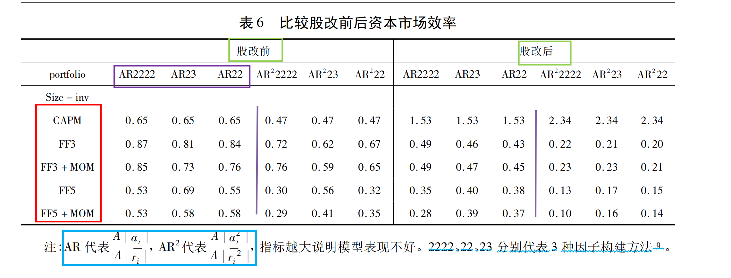
股改前后模型解释能力对比分析
指标含义：数值越大 = 模型解释能力越差，不可解释的超额收益占比越高，市场效率越低；数值越小 = 模型解释力越强，超额收益占比越低，市场效率越高
稳健性检验：
三种方法得到的数值接近，结论一致，说明实证结果稳健
01.CAPM（单因子，只有市场风险溢价)
股改之后，仅仅依靠市场因子已经很难解释 A 股股票收益，单因子 CAPM 模型失效。股改前市场风险可以解释大部分收益，股改后，规模、价值、盈利、投资等风格效应开始显现，仅市场因子远远不够。
股改前：AR=0.65，AR²=0.47
股改后：AR=1.53，AR²=2.34
股改后 CAPM 的 AR、AR²大幅上升
开场与检索
引言与文献回顾
研究方法
适用性检验
分时期检验
动量因子
结论与反思
方法论与SOP

Slide 29
股改前后模型解释能力对比分析
02
03
04
05
FF3 三因子模型
（市场 + 规模 SMB +
账面市值比 HML）
FF3+MOM
（Carhart 四因子：
三因子 + 动量 MOM）
FF5 五因子模型
（市场 + SMB+HML+
RMW 盈利 + CMA 投资）
FF5+MOM
（六因子：五因子 +
动量 MOM））
股改前：AR≈0.81-0.87，AR²≈0.62-0.72
股改后：AR≈0.43-0.49，AR²≈0.20-0.22
股改后 的 AR、AR²显著下降
股改前：AR≈0.73-0.85，AR²≈0.59-0.76
股改后：AR≈0.45-0.49，AR²≈0.21-0.23
股改后 的 AR、AR²同样大幅下降
股改前：AR≈0.53-0.69，AR²≈0.30-0.56
股改后：AR≈0.35-0.40，AR²≈0.13-0.17
股改后 的 AR、AR²相比股改前明显下降
股改前：AR≈0.53-0.58，AR²≈0.29-0.41
股改后：AR≈0.28-0.39，AR²≈0.10-0.16
股改后 的 AR、AR²相比股改前明显下降
相比股改前，三因子对收益的解释能力显著提升，不可解释的超额收益占比下降。
对比 FF3，改善幅度很小，说明股改后，仅仅加入动量因子，对模型提升有限。
对比三因子，五因子的指标进一步变小，解释能力更强。
股改后所有模型中，六因子 AR、$AR^2 数值最小，解释能力最优。
开场与检索
引言与文献回顾
研究方法
适用性检验
分时期检验
动量因子
结论与反思
方法论与SOP

Slide 30
母模型主线：FF 体系的自我迭代
多因子模型横向与纵向效果比较
横向对比：同一模型，股改前 VS 股改后
1964
1993
1997
2013
2015a
2015b
2016
1. CAPM：股改后指标变大，模型变差
2. FF3、FF3+MOM、FF5、FF5+MOM：股改后 AR、$AR^2 全部变小
核心结论：
在多因子模型框架下，股改之后，不可解释的超额收益占比下降，A 股资本市场效率得到提升。
CAPM
单因子
FF3
+SMB +HML
Carhart 4
+MOM
Novy-Marx
Aharoni
FF5
+RMW +CMA
FF5
国际检验
FF6
+MOM
横向对比：同一模型，股改前 VS 股改后
1. CAPM：股改后指标变大，模型变差
2. FF3、FF3+MOM、FF5、FF5+MOM：股改后 AR、$AR^2 全部变小
核心结论：
在多因子模型框架下，股改之后，不可解释的超额收益占比下降，A 股资本市场效率得到提升。
纵向对比：同一时期，不同模型表现
股改后
模型优劣：FF5+MOM > FF5 > FF3+MOM > FF3 ≥CAPM
股改后，多因子模型拉开差距；五因子、六因子显著优于三因子，CAPM 完全失效。
股改前
模型优劣：FF5+MOM≈FF5 > FF3+MOM > FF3 > CAPM
股改前市场风险占主导，多因子模型之间差距没有那么大。
裂缝信号：谁被宣布冗余
美国市场：HML 被判冗余，FF 改用 HMLm（残差版）。
中国市场：CMA 被判冗余（原文表 3，p.196）。
同一个体系，冗余的支柱却不是同一根。
开场与检索
引言与文献回顾
研究方法
适用性检验
分时期检验
动量因子
结论与反思
方法论与SOP

Slide 31
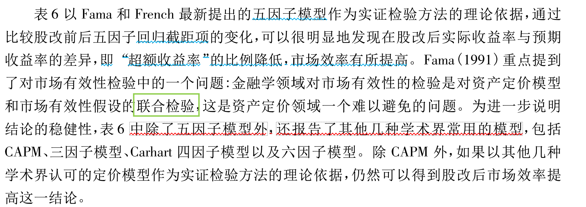
观测对象：回归截距项经过标准化得到的AR、AR²，用来衡量超额收益率占比（实际收益率与模型预期收益率的差异）
市场有效性检验的联合假设问题
基准参考模型
联合检验（Joint‑hypothesis problem）
市场有效性检验同时嵌套两个假设：
① 资产定价模型本身是正确的（选用的因子模型可以完全刻画市场风险）；
② 市场是有效的（股价充分反映已有信息，不存在持续可获得的超额收益）。
稳健性设计 —— 多模型交叉验证：
多个不同设定的多因子模型，都得到
一致结论，就说明 “股改后市场效
率提升” 这个结论，不是五因子这
一个模型特殊设定带来的偶然结果，
增强实证结论可信度。
原文 P202：隧道行为与「一股独大」→ 投资者不关心基本面 → 因子不被定价
实证结果：股改之后，超额收益所占的比例下降。
推论：从五因子模型视角来看，股权分置改革之后 A 股市场效率有所提升。
开场与检索
引言与文献回顾
研究方法
适用性检验
分时期检验
动量因子
结论与反思
方法论与SOP

Slide 32
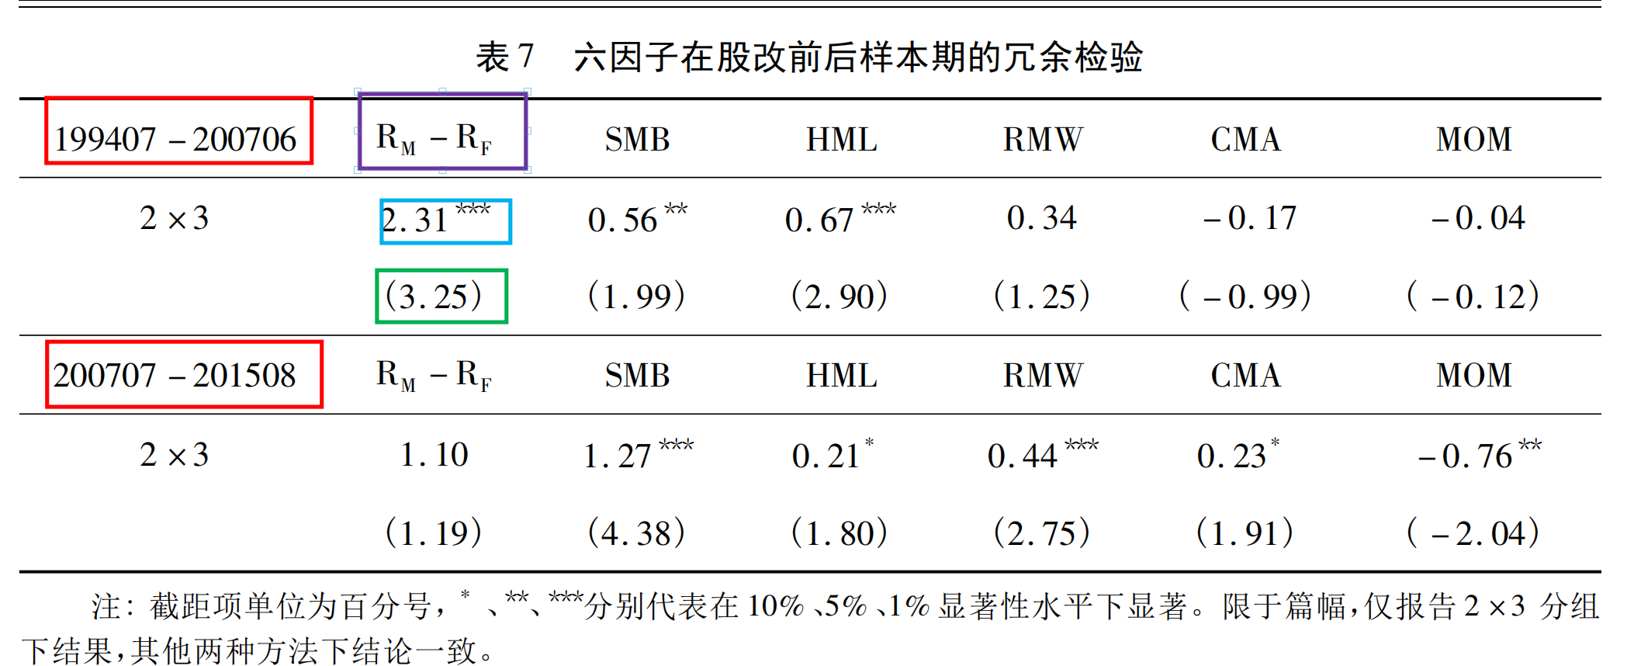
因子定义：R_{M}-R_{F}（市场因子）、SMB（规模因子）、HML（价值因子）、RMW（盈利因子）、CMA（投资因子）、MOM（动量因子）。
因子冗余检验设计与样本说明
股改前
用来判断回归截距是不是随机波动带来的。t 的绝对值越大，结果越可靠。
样本分期：
股改后
显著性规则：*代表 10% 显著性水平、**代表 5% 显著性水平、***代表 1% 显著性水平；截距项单位为百分号，括号内为 t 统计量。显著性水平代表我们结论犯错的最大概率。星号越多，代表因子存在独立定价能力的统计证据越强。 如果没有星号，说明达不到显著性标准，我们就认为该因子是冗余的。要注意，统计显著不代表现实当中的收益一定很高。”
检验逻辑：
将单个因子作为被解释变量，对其余 5 个因子做回归，若回归截距项显著不为 0，说明该因子无法被其他因子解释，非冗余、具备独立定价能力；若截距项不显著，说明该因子可被其他因子完全解释，存在冗余、无独立定价作用。
开场与检索
引言与文献回顾
研究方法
适用性检验
分时期检验
动量因子
结论与反思
方法论与SOP

Slide 33
股改前后各因子独立定价能力分析
非冗余因子（显著）
非冗余因子（显著）
1.市场因子RM-RF：截距 2.31%，t=3.25，在 1% 水平显著，是股改前定价能力最强的因子，无法被其他因子解释。
2.规模因子 SMB：截距 0.56%，t=1.99，在 5% 水平显著，具备独立的规模定价效应。
3.价值因子 HML：截距 0.67%，t=2.90，在 1% 水平显著，价值效应在股改前具备独立定价力。
1.规模因子 SMB：截距 1.27%，t=4.38，在 1% 水平显著，截距和显著性较股改前大幅提升，规模效应的定价能力显著增强。
2.盈利因子 RMW：截距 0.44%，t=2.75，在 1% 水平显著，从股改前的冗余转为强显著非冗余，盈利效应成为股改后重要的定价因子。
3.动量因子 MOM：截距 - 0.76%，t=-2.04，在 5% 水平显著，从股改前的冗余转为显著非冗余，且呈现负向的动量定价效应。
4.价值因子 HML：截距 0.21%，t=1.80，在 10% 水平显著，依然保持非冗余，但截距和显著性较股改前明显下降，价值效应的定价能力有所减弱。
5.投资因子 CMA：截距 0.23%，t=1.91，在 10% 水平显著，从股改前的冗余转为非冗余，投资效应具备了独立定价力。
冗余因子（不显著）
冗余因子（不显著）
盈利因子 RMW（截距 0.34%，t=1.25）、投资因子 CMA（截距 - 0.17%，t=-0.99）、动量因子 MOM（截距 - 0.04%，t=-0.12）的截距项均无统计显著性，说明这三个因子的信息完全可被市场、规模、价值因子解释，在股改前无独立的定价作用。
市场因(RM-RF：截距 1.10%，t=1.19，无统计显著性，从股改前的强显著非冗余转为冗余，说明股改后市场因子的信息可被其余 5 个因子完全解释，不再具备独立的定价能力。
开场与检索
引言与文献回顾
研究方法
适用性检验
分时期检验
动量因子
结论与反思
方法论与SOP

Slide 34
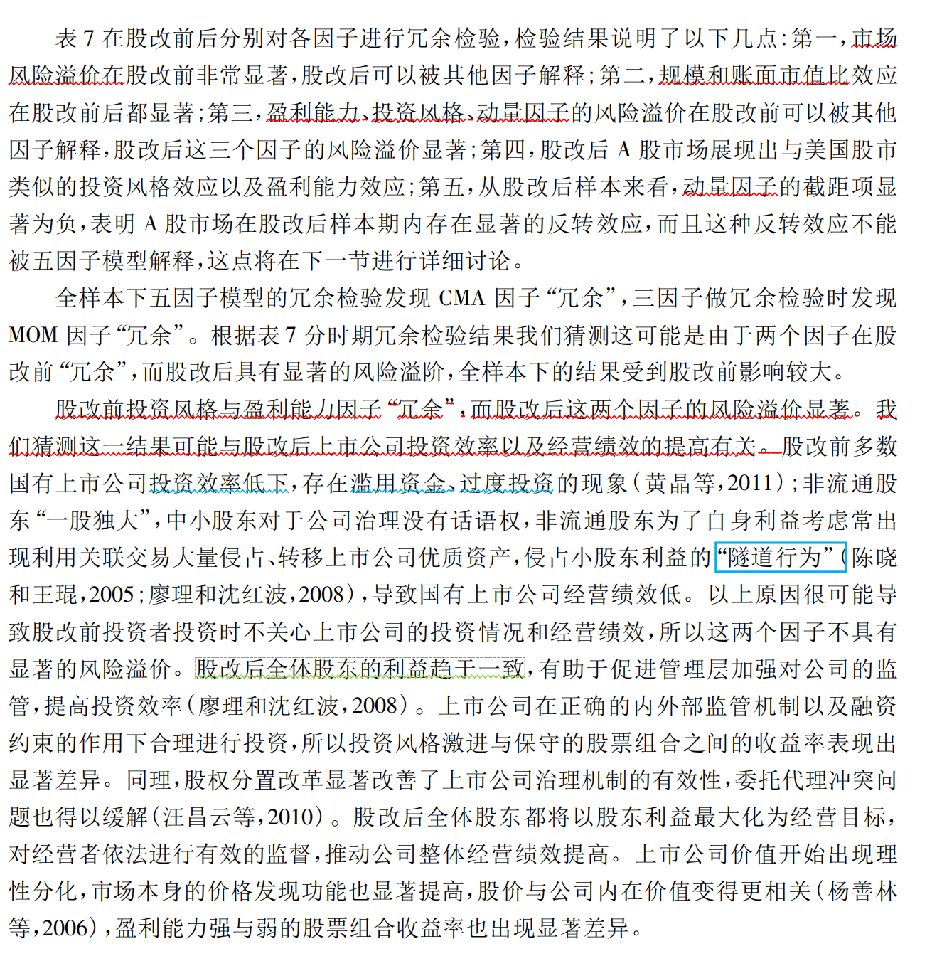
冗余检验主要结论与因子定价能力变化原因
一、分时期冗余检验主要结论（表7）
1. 市场风险溢价：股改前显著；股改后可以被其他因子解释，不再独立提供风险溢价。
2. 规模、账面市值比（价值因子）：股改前后均显著，这两个因子在A股一直有解释力。
3. 盈利能力、投资风格、动量因子
股改前：风险溢价不显著，可以被其他因子解释（因子冗余）；
股改后：三者风险溢价变得显著；A股出现和美股相似的盈利效应、投资风格效应。
4. 动量因子特殊点：股改后动量因子截距显著为负，说明A股股改后存在显著反转效应，该效应无法被五因子模型解释。
二、为什么股改后盈利、投资因子才变得有效？
股改前的问题
1. 国有上市公司投资效率低，过度投资、资金滥用；
2. 非流通股股东一股独大，隧道行为（关联交易侵占上市公司资产、损害中小股东）严重，公司治理失效；
3. 委托代理冲突突出，企业经营绩效差。
→ 市场投资者并不关心企业真实盈利和投资行为，盈利能力、投资风格因子没有独立风险溢价。
股改带来的改变
1. 股权分置改革实现股份全流通，全体股东利益趋同；
2. 公司治理改善，委托代理矛盾缓解，对管理层监督加强，企业投资效率提升；
3. 股价更贴合企业内在价值，市场价格发现功能变强。
→ 企业之间的盈利水平、投资策略差异会反映到股票收益上，盈利、投资因子开始具备显著风险溢价。
原文 P204 / P205：一句把实证升格为操作建议，一句把接力棒递出去
开场与检索
引言与文献回顾
研究方法
适用性检验
分时期检验
动量因子
结论与反思
方法论与SOP

Slide 35
06
动量因子在中国A股市场的表现
01
动量效应的研究背景
FF(2016) 美国市场动量证据 · 股权分置改革后的A股情境 · 本部分的检验任务
02
检验设计与表8冗余检验
size-prior 2–12 分组 · 全样本与分时期 GRS 及截距项四指标对比
03
反转效应解读与研究结论
股改后反转效应凸显的经济学解释 · 五大核心结论 · 未来研究方向
开场与检索
引言与文献回顾
研究方法
适用性检验
分时期检验
动量因子
结论与反思
方法论与SOP

Slide 36
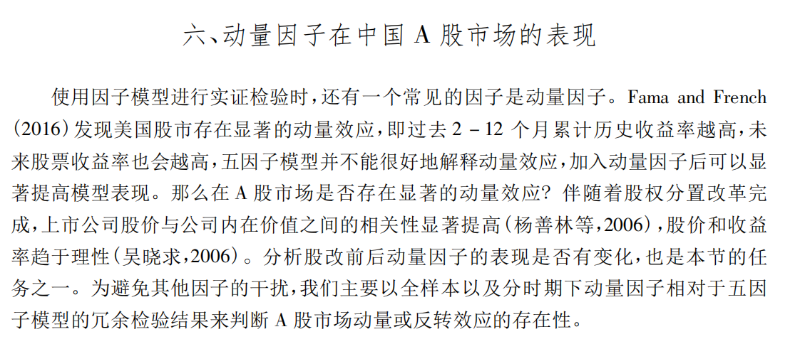
研究背景：A股是否存在显著的动量效应？
1
国际动量证据（Fama and French, 2016）
美国股市存在显著动量效应：过去 2–12 个月累计历史收益率越高，未来股票收益率也越高；五因子模型并不能很好地解释动量效应，加入动量因子后可显著提高模型表现。
2
A股特殊背景：股权分置改革
股改完成后，上市公司股价与公司内在价值的相关性显著提高（杨善林等, 2006），股价和收益率趋于理性（吴晓求, 2006）→ 股改前后动量因子表现可能发生变化，需对比分析。
3
本部分任务
为避免其他因子的干扰，以全样本 + 分时期下"动量因子相对五因子模型的冗余检验"结果，判断 A 股市场动量或反转效应的存在性。
原论文截图 · 第六部分开篇：动量效应的研究背景与任务设定
开场与检索
引言与文献回顾
研究方法
适用性检验
分时期检验
动量因子
结论与反思
方法论与SOP

Slide 37
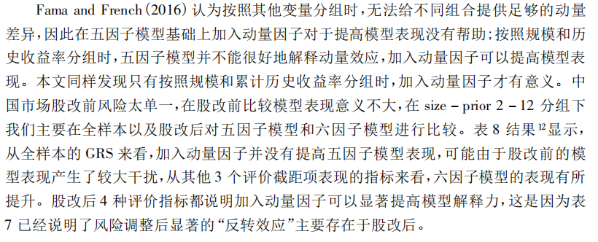
检验设计：为什么只比较 FF5 与 FF5+MOM？
① 分组方式决定加入MOM的意义
② 本文得到相同发现
FF(2016)：按其他变量分组时无法提供足够动量差异，加入 MOM 无帮助；按规模 × 累计历史收益分组时，加入动量因子才能提高模型表现。
中国市场中同样只有按照规模与累计历史收益率（size-prior 2–12）分组时，加入动量因子才有意义。
③ 比较范围：全样本 + 股改后
④ 四种评价指标
股改前风险太单一，比较模型表现意义不大 → 仅在 size-prior 2–12 分组下，对全样本与股改后样本比较五因子与六因子模型。
从全样本 GRS 与其余 3 个截距项指标（A|aᵢ|、A|aᵢ|/A|r̄ᵢ|、A|aᵢ²|/A|r̄ᵢ²|）看，六因子模型表现有所提升。
原论文截图 · 检验设计：分组依据与五因子 / 六因子模型比较思路
开场与检索
引言与文献回顾
研究方法
适用性检验
分时期检验
动量因子
结论与反思
方法论与SOP

Slide 38
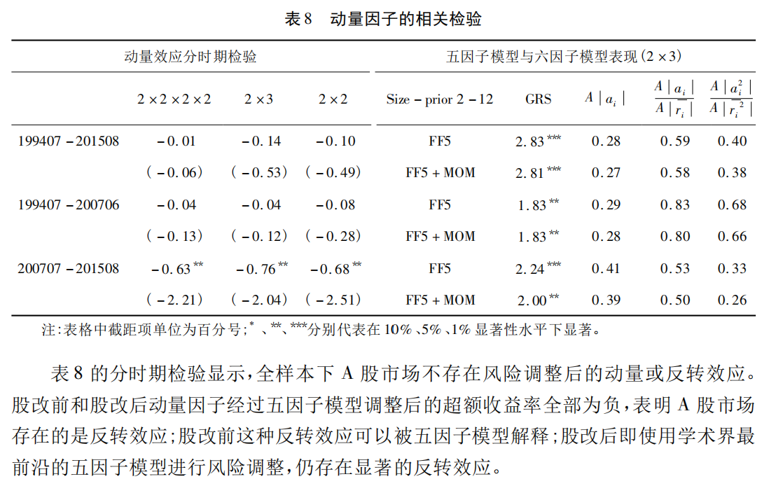
表8 核心结果：反转效应只出现在股改之后
分时期检验：全样本无动量溢价
三种构建方式下动量因子截距均为负且不显著（t 值 -0.06 ~ -0.53）→ 全样本下 A 股不存在风险调整后的动量或反转效应。
股改后：截距显著为负 → 反转效应
200707–201508 期间截距 -0.63** / -0.76** / -0.68**（t 值 -2.04 ~ -2.51）→ 存在的是反转效应，且无法被五因子模型解释。
FF5 vs FF5+MOM：股改后加MOM才有效
全样本 GRS 由 2.83 降至 2.81，几乎无改善；股改后 GRS 2.24 → 2.00，截距比率 0.53→0.50、0.33→0.26，4 项指标全面改善。
原论文截图 · 表8 动量因子的相关检验（红框：股改后显著负截距、GRS 对比、截距比率对比）
开场与检索
引言与文献回顾
研究方法
适用性检验
分时期检验
动量因子
结论与反思
方法论与SOP

Slide 39
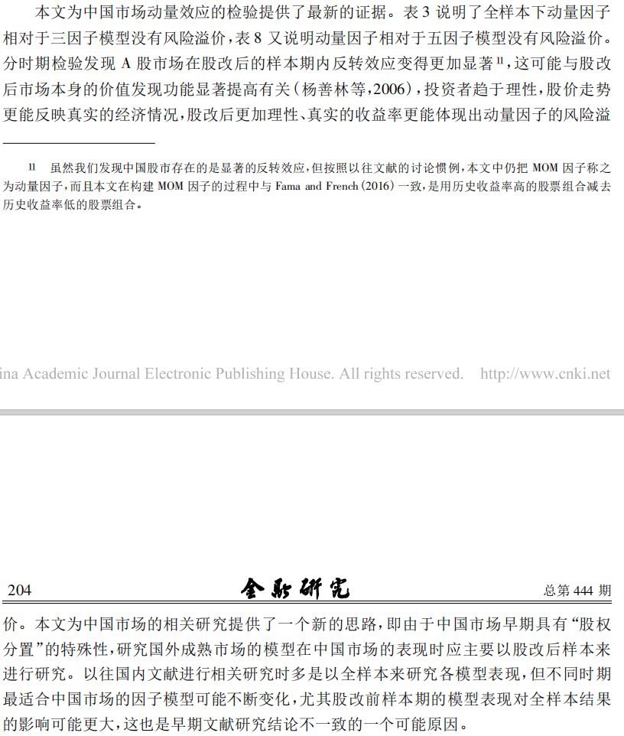
结果解读：反转效应为何在股改后凸显？
1
为 A 股动量效应检验提供最新证据
表3 说明全样本下动量因子相对三因子模型没有风险溢价，表8 说明相对五因子模型也没有风险溢价 → A 股整体不存在风险调整后的动量效应。
2
经济解释：股改后市场更理性
分时期检验发现 A 股在股改后样本期内反转效应变得更加显著——这与股改后价值发现功能显著提高（杨善林等, 2006）、投资者趋于理性、股价更能反映真实经济情况有关；理性、真实的收益率更能体现动量因子的风险溢价。（脚注11：沿用文献惯例，仍将 MOM 称为动量因子）
3
方法论启示：以股改后样本为准
中国市场早期具有"股权分置"特殊性 → 研究国外成熟模型在 A 股的表现时，应以股改后样本为主；全样本受股改前干扰较大，也是早期文献结论不一致的一个可能原因。
原论文截图 · 结果解读与脚注11（第203–204页）
开场与检索
引言与文献回顾
研究方法
适用性检验
分时期检验
动量因子
结论与反思
方法论与SOP

Slide 40
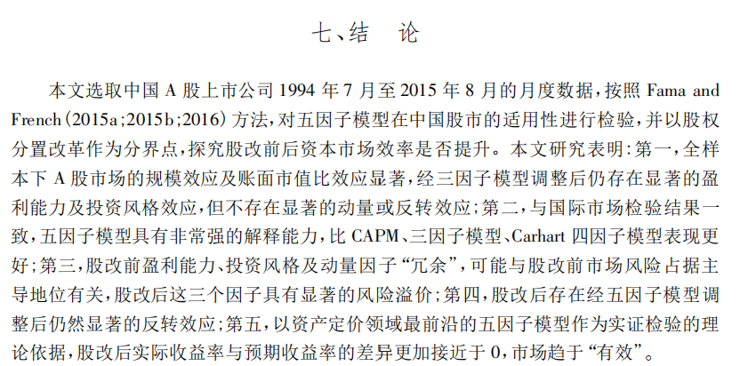
研究结论：五大核心发现
一
全样本下 A 股规模效应及账面市值比效应显著；经三因子模型调整后仍存在显著的盈利能力及投资风格效应，但不存在显著的动量或反转效应。
二
与国际市场检验结果一致，五因子模型解释能力非常强，比 CAPM、三因子模型、Carhart 四因子模型表现更好。
三
股改前盈利能力、投资风格及动量因子"冗余"（可能与股改前市场风险占据主导有关）；股改后这三个因子具有显著的风险溢价。
四
股改后存在经五因子模型调整后仍然显著的反转效应。
五
以五因子模型作为实证检验的理论依据，股改后实际收益率与预期收益率的差异更加接近于 0，市场趋于"有效"。
原论文截图 · 七、结论：样本与方法概述及五点研究结论（第205页）
开场与检索
引言与文献回顾
研究方法
适用性检验
分时期检验
动量因子
结论与反思
方法论与SOP

Slide 41
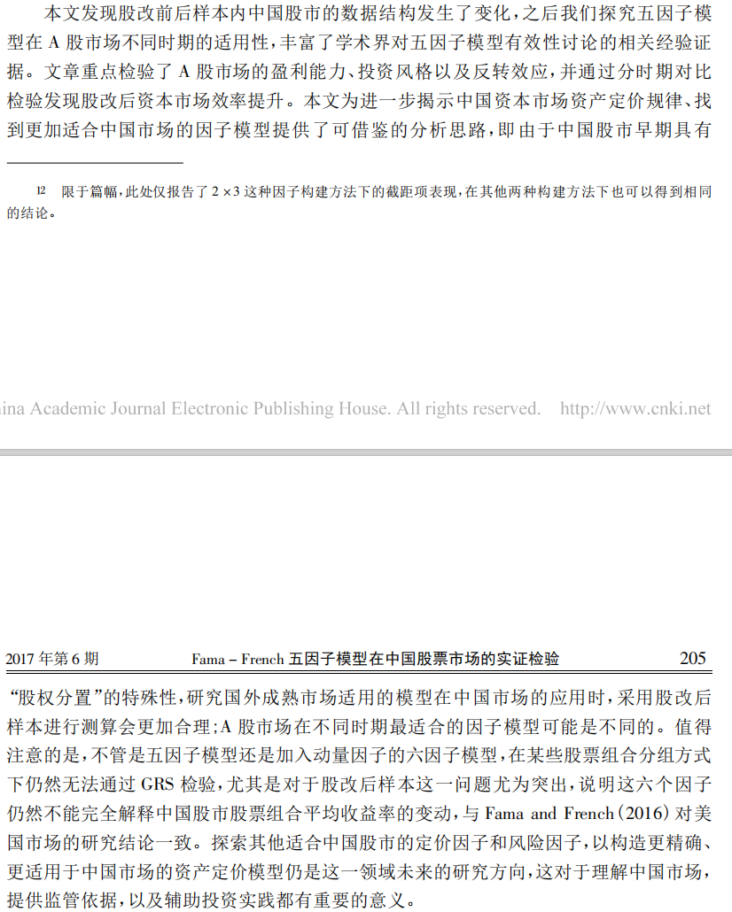
结论（续）：方法论启示与未来研究方向
数据结构之变：不同时期适合的模型可能不同
股改前后样本内中国股市的数据结构发生了变化，丰富了五因子模型有效性讨论的经验证据；不同时期最适合中国市场的因子模型可能不断变化，尤其股改前样本对全样本结果的影响可能更大。
测算口径：股改后样本更合理
由于中国股市早期具有"股权分置"的特殊性，研究国外成熟市场模型在 A 股的应用时，采用股改后样本进行测算会更加合理。
模型局限：六因子仍未完全解释 A 股
无论五因子还是加入动量因子的六因子模型，在某些分组方式下仍无法通过 GRS 检验（股改后样本尤为突出）→ 这六个因子仍不能完全解释中国股市组合平均收益率的变动，与 FF(2016) 对美国市场的结论一致。
→
未来方向：探索其他适合中国股市的定价因子与风险因子，构建更精确、更适用于 A 股市场的资产定价模型——对理解中国市场、提供监管依据、辅助投资实践均有重要意义。
原论文截图 · 结论续页与脚注12（第204–205页）
开场与检索
引言与文献回顾
研究方法
适用性检验
分时期检验
动量因子
结论与反思
方法论与SOP

Slide 42
07
方法论提炼与论文 SOP
把文献拆解的产出沉淀为团队资产：三维结构法逆向拆解
的方法论，以及从检索到归档的六步论文 SOP 标准操作流程。
开场与检索
引言与文献回顾
研究方法
适用性检验
分时期检验
动量因子
结论与反思
方法论与SOP

Slide 43
7.1 团队方法论：三维结构法逆向拆解
步骤一
Trace the line · 摸清学术家谱
不读公式先拉时间轴：到 GitHub / Papers with Code 把细分赛道近 3 年的进化链条拉出来，看原作者遇到了什么瓶颈、后来者用什么组件查漏补缺——看懂进化套路，选题就成功了一半。
本篇实操：画出母模型主线＋本土支线双行家谱，锁定三条裂缝——体系内 CMA 被判冗余、同市场三种相反结论、体系外 LSY 指出壳污染与 E/P 口径。
步骤二
Extract narrative · 提取高阶语料
高级转折句、精妙因果推导、把魔改代码包装成经典数学框架的描述，直接标黄摘录——这就是未来的专属语料库，写论文时不必憋初级简单句。
本篇实操：摘录五类语料，含 P205 结论段「某些分组下仍无法通过 GRS 检验」的自我设限句——作者亲手留下的空白任务单。
步骤三
Run the code · 跑通灵魂代码
克隆开源仓库、逐行精简写注释：公式与代码之间的实现 Gap，往往就是发高分 SCI 的最佳创新点——这是最关键、最拉开差距的一步。
本篇实操：复现骨架跑通「2×3 分组 → GRS 检验 → 邹至庄断点检验」全链路，产出 8 条可立项的 Gap 清单。
读文献的产出不是一个「理解」，而是一个「选题」——三维结构法把每一篇论文都变成下一步研究的入口。
开场与检索
引言与文献回顾
研究方法
适用性检验
分时期检验
动量因子
结论与反思
方法论与SOP

Slide 44
7.2 论文 SOP：从检索到归档的六步标准操作流程
01 检索定篇
知网专业检索 LY='金融研究' AND SU='因子'，共 105 条；按被引量降序锁定精读对象（本文被引 1036、下载 27287）。
02 三维拆解
家谱 → 语料 → 代码三步走，产出三份中间产物：裂缝清单、专属语料库、Gap 清单。
03 选题立项
从 Gap 中筛「前人没做但可证伪」的改写方向：如壳污染修正口径、E/P 替代 B/M、未知断点扫描。
04 实验设计
设对照实验与稳健性检验；所有口径标注原文页码与表号，杜绝「想当然」。
05 写作成稿
用语料库升级表达，方法—数据—结论逐环对应；讲稿与实际能力对齐，不夸大。
06 归档复用
演示稿、复现脚本、运行日志、语料库、Gap 清单打包上传 GitHub 仓库；SOP 随每次精读迭代更新。
◆ 收尾呼应开场：本次分享的全部交付物已按第 06 步归档至团队 GitHub 项目仓库
文献解读的终点不是一份 PPT，而是一套可复用的 SOP——下一篇论文，按流程再跑一遍。
开场与检索
引言与文献回顾
研究方法
适用性检验
分时期检验
动量因子
结论与反思
方法论与SOP

Slide 45
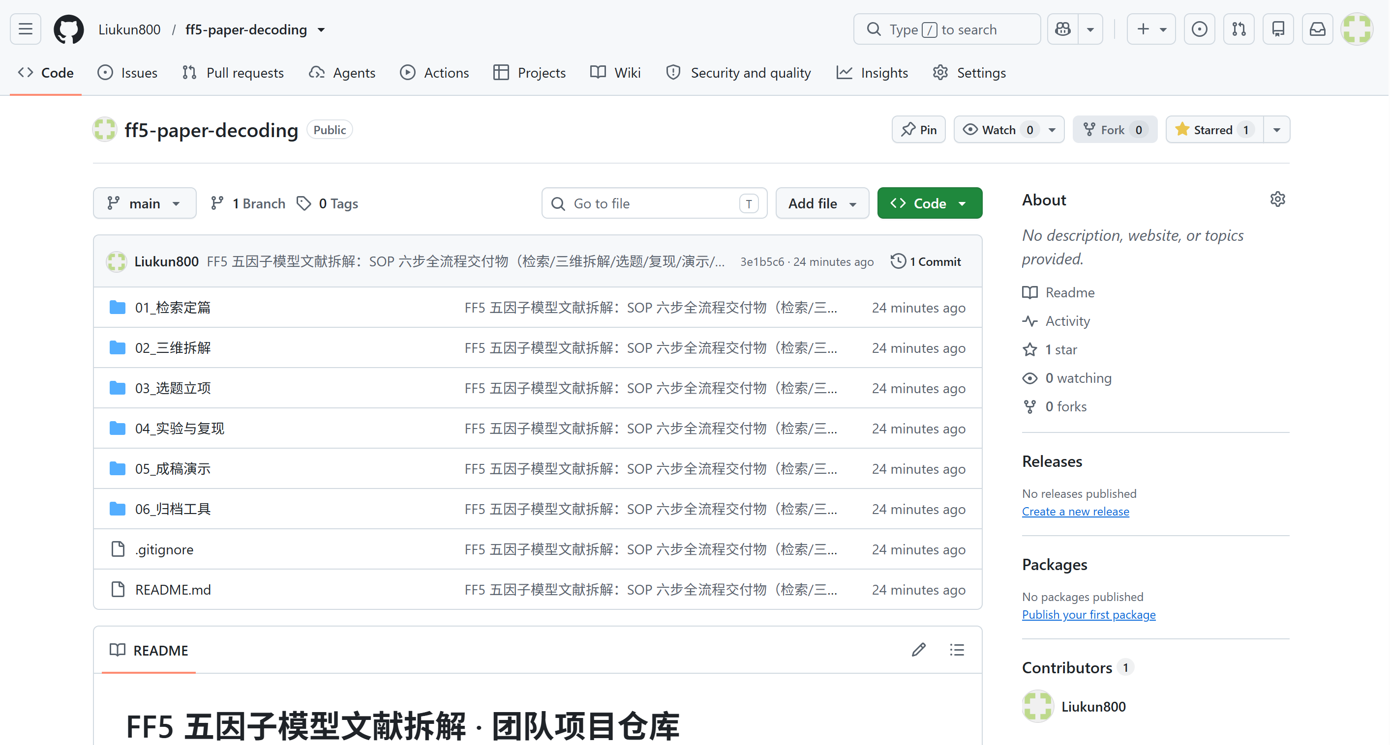
7.3 交付归档：GitHub 项目仓库上线
仓库地址
github.com/Liukun800/ff5-paper-decoding
Public 仓库 · main 分支 · 已含全部六步交付物
目录 = SOP 六步
01_检索定篇 → 02_三维拆解（裂缝/语料/Gap 清单+49 张截图素材）→ 03_选题立项 → 04_实验与复现 → 05_成稿演示 → 06_归档工具，外加 README.md。
组员协作方式
git clone git@github.com:Liukun800/ff5-paper-decoding.git
后续选题产出按 SOP 第 06 步持续入库；复现脚本已验证可运行（exit=0）。
开场与检索
引言与文献回顾
研究方法
适用性检验
分时期检验
动量因子
结论与反思
方法论与SOP

